Slide 1
PREVENCION DE FACTORES DE RIESGO Y ESTILOS DE VIDA SALUDABLES
CLAUDIA CONSUELO BARAHONA SEPULVEDA
FISIOTERAPEUTA

Slide 3
PREVENCION DE FACTORES DE RIESGO Y ESTILOS DE VIDA SALUDABLES
Existen diversos tipos de enfermedades cardiovasculares:
Hipertensión arterial
Enfermedad arterial coronaria
Accidente cerebrovascular (trombosis o derrame cerebral)

Slide 4
PREVENCION DE FACTORES DE RIESGO Y ESTILOS DE VIDA SALUDABLES
OMS
Las enfermedades cardiovasculares causan más de 17 millones de muertes en el mundo cada año y representan la mitad de todas las muertes en los Estados Unidos y otros países desarrollados.

Slide 5
PREVENCION DE FACTORES DE RIESGO Y ESTILOS DE VIDA SALUDABLES
Cuanto más factores de riesgo tenga una persona, mayores serán sus probabilidades de padecer una enfermedad del corazón.

Slide 6
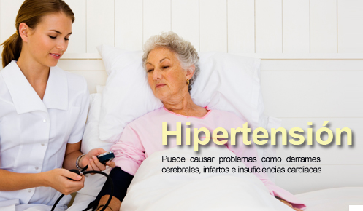
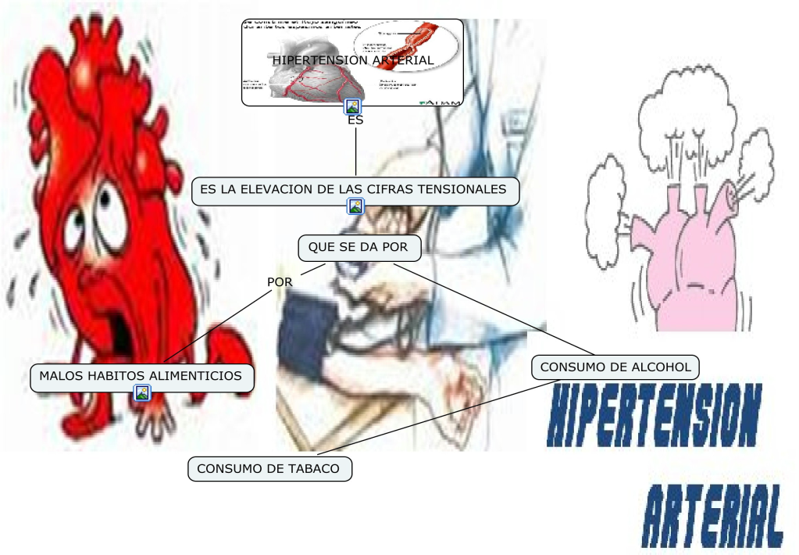
PRINCIPALES FACTORES DE RIESGO

Slide 7
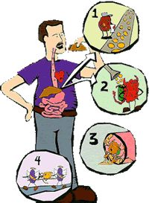
Colesterol elevado

Slide 8
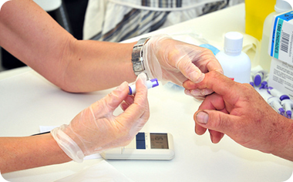
Diabetes

Slide 9
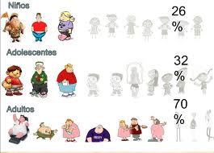
Obesidad y sobrepeso

Slide 10
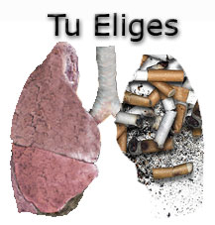
Tabaquismo

Slide 11
Inactividad física

Slide 12
Sexo

Slide 13
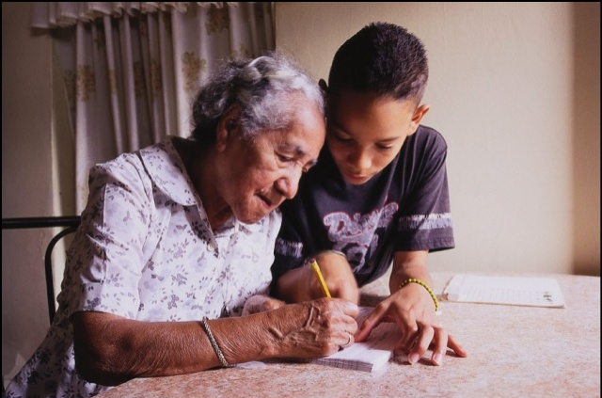
Edad

Slide 14
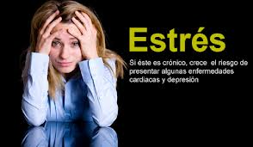
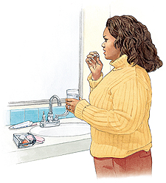
FACTORES DE RIESGO CONTRIBUYENTES
Estrés
Hormonas sexuales
Anticonceptivos orales
Alcohol

Slide 17
GRACIAS!

